Slide 1
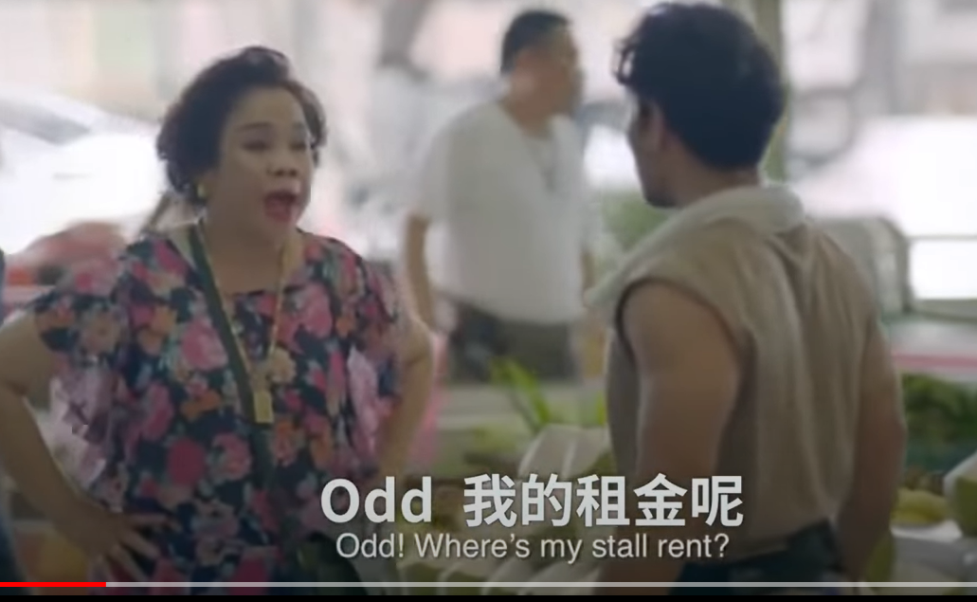
課程名稱：媒體識讀-眼見不為憑
實施年級/節數：國一/一節課
學校/設計者：林李雯
課程目標
1.善用ORID焦點討論法。
2.能藉由ORID焦點討論法
釐清媒體訊息。
3.能養成查證媒體訊息的
習慣。
課堂實施
1.播放泰國廣告-菜市場包租婆影片。
2.使用ORID焦點討論法分析影片。
3.分組合作學習，同學分享自己的觀點給夥伴。
4.同學能聆聽其他同學的想法並給予建議。
預期成果
1.能善用ORID焦點討論法，增進理性思維與書寫能力。
2.能理解眼見不一定為憑，需具有正確的媒體識讀能力才能釐清事件真相。

